Slide 1
Мастер-класс «Народная игра как средство формирования у детей чувства сопричастности к традициям и духовным ценностям»
Городское методическое объединение
«Музыкальное воспитание в дошкольном учреждении»
22 марта 2024 г.
город Ирбит
1

Slide 2
Народные игры как часть традиционной культуры каждого народа всегда занимали значимое место в социализации ребенка, они являются традиционным средством педагогики. Испокон веков в них ярко отражался образ жизни людей, их быт, труд, национальные устои, культура, представления о чести и мужестве.
В развитии музыкальных способностей средствами музыкального фольклора использую народные игры с пением и движением. Эти игры развивают интерес к пению, память, чувство ритма, умение правильно передавать мелодию. В народных играх дети учатся общаться, приобщаются к народным традициям, проявляют взаимовыручку, знакомятся с малыми жанрами народного творчества.
2

Slide 4
На основе исследований О.И. Капицы, Г.М. Науменко игры условно можно разделить на виды:
а) подвижные (спортивные) игры;
б) обрядовые (календарные);
в) по отношению к природе (природные);
г) трудовые (бытовые);
д) с ведущим (водящим);
ж) игры-забавы;
з) драматические (с элементами театрализованных действий).

Slide 5
Федеральная образовательная программа ДО
«Социально-коммуникативное развитие» направлено на приобщение детей к ценностям «Родина», «Природа», «Семья», «Человек», «Жизнь», «Милосердие», «Добро», «Дружба», «Сотрудничество», «Труд».
«Познавательное развитие» направлено на приобщение детей к ценностям «Человек», «Семья», «Познание», «Родина» и «Природа»
«Речевое развитие» направлено на приобщение детей к ценностям «Культура» и «Красота»
«Художественно-эстетическое развитие» направлено на приобщение детей к ценностям «Культура» и «Красота»
«Физическое развитие» направлено на приобщение детей к ценностям «Жизнь», «Здоровье»

Slide 6
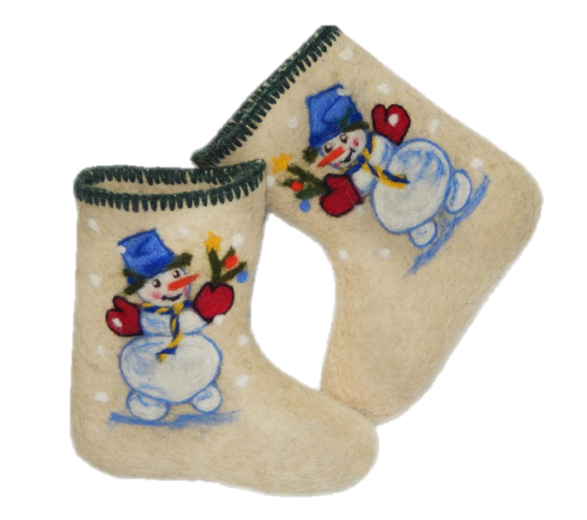
Хороводные игры
«ИГРА С ВАЛЕНКОМ»
Дети стоят в кругу и поют. Ведущий-ребенок идет за кругом. По окончании песенки он останавливается, ставит валенок между двух игроков.
- Предлагаю вам игру:
С валенком к друзьям иду.
С ветром наперегонки –
Ты, дружочка, обгони!
Дети говорят хором.
- Эй, приятель, не зевай!
Первым валенок хватай!
По окончании фразы игроки бегут в противоположные стороны навстречу друг другу под любую подвижную музыку по выбору музыкального руководителя. Кто первый возьмет валенок, тот и становится ведущим.
3

Slide 7
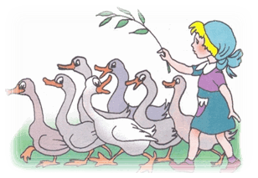
Русская народная игра
«Никанориха гусей пасла»
Дети идут по кругу и поют:
«Никанориха гусей пасла,
Да пустила в огород козла,
Никанориха ругается,
А козел-то улыбается»
Затем расходятся врассыпную «топотушками» (руки на «полочке»), когда заканчивается музыка, каждый должен найти себе пару, оставшийся без пары – «козлик». Ему дети говорят: «Раз, два, три, козлик будешь ты!»
Козлик говорит «Ме», становится в круг, идет противоходом, игра повторяется с «козликом»
4

Slide 8
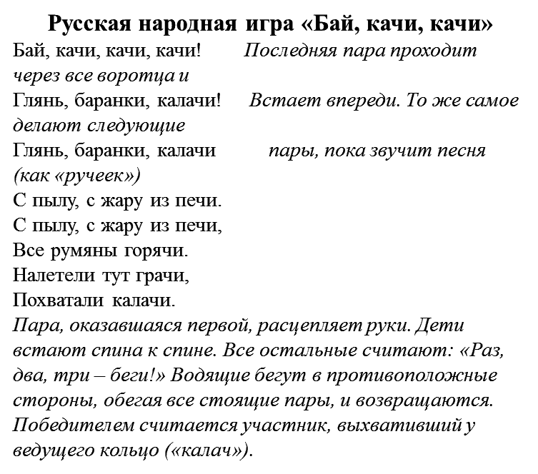
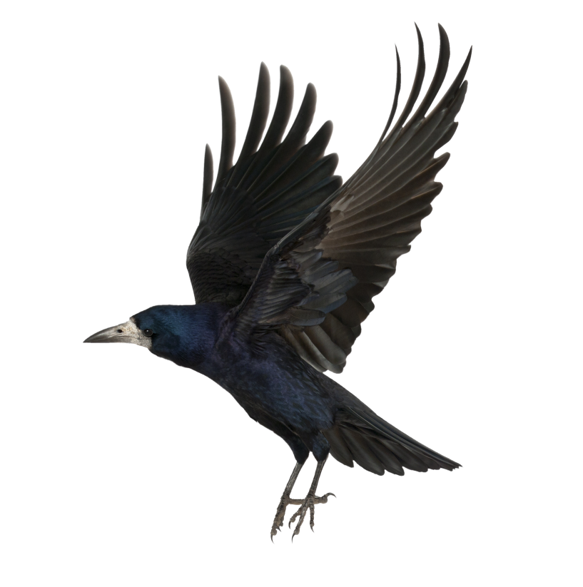

Slide 9
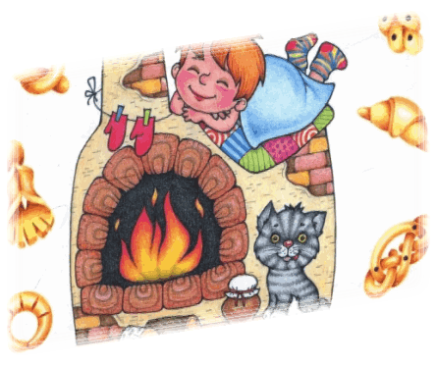
Считалки
Пчелы в поле полетели, Зажужжали, загудели. Сели пчелы на цветы. Мы играем – водишь ты!
Раз, два, три, четыре, пять,
мы собрались поиграть,
к нам сорока подлетела И тебе водить велела.
Как у нас на сеновале Две лягушки ночевали.
Утром встали,
щей поели, А тебе водить велели!
Шла кукушка мимо сети, А за нею малы дети. Кукушата просят пить. Выходи – тебе водить
Шла коза по мостику И виляла хвостиком. Зацепила за перила, Прямо в речку угодила. Кто не верит-это он. Выходи скорее вон!
Тара-бара, Домой пора Коров доить – Тебе водить!
5

Slide 10
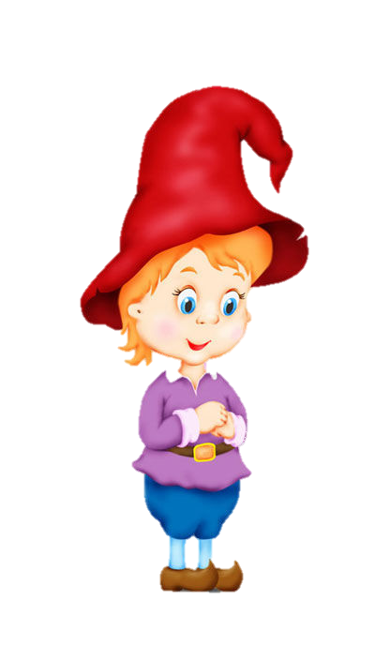
Подвижные игры
КОЛПАЧОК
Выбирается водящий, который садится на корточки в центре круга. Остальные играющие ходят вокруг него, взявшись за руки, и поют: Колпачок, колпачок, Тоненькие ножки, Красные сапожки. Мы тебя поили, Мы тебя кормили, На ноги поставили, (после этих слов все бегут к центру, приподнимают водящего, ставят его на ноги) Танцевать заставили. (отходят, образуют круг, хлопают в ладоши) Водящий начинает кружиться с закрытыми глазами. Все поют: Танцуй, танцуй, сколько хочешь, Выбирай, кого захочешь! Водящий выбирает кого-нибудь, не открывая глаз,
и меняется с ним местами
8

Slide 11
«ГОРИ, ГОРИ ЯСНО!»
Когда начинается движение круга, все игроки вместе с ведущим произносят слова:
Гори-гори ясно, Чтобы не погасло, Глянь на небо, Птички летят, Колокольчики звенят!
После сказанных слов ведущий игрок останавливается, поднимает руку с ленточкой вверх, делает ею взмах, будто пытается их разделить, а двое детей которые оказываются от ведущего с правой и с левой стороны поворачиваются друг к другу спиной и начинают убегать друг от друга в разные стороны за основным кругом детей. Кто первый обежит круг и вернётся к ведущему схватив ленточку, тот и победил, в дальнейшем он становится ведущим
9

Slide 13
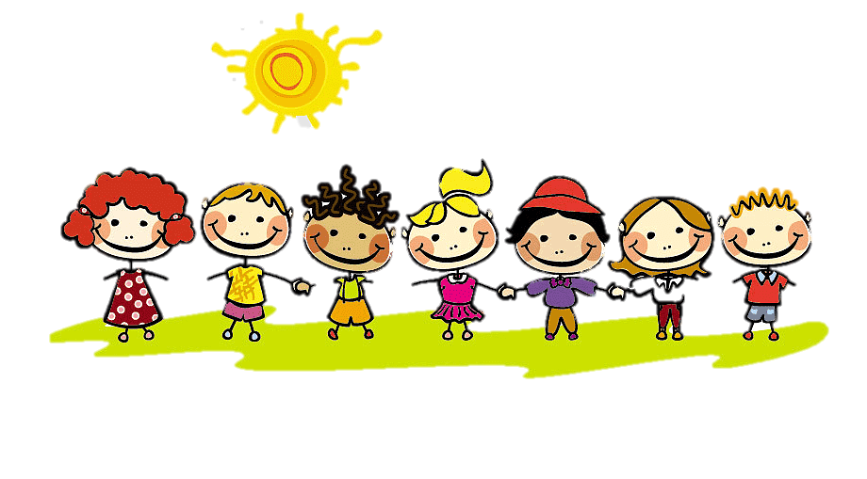
Русские народные игры не должны быть забыты. Они дадут положительные результаты тогда, когда исполнят своё главное назначение – доставят детям удовольствие и радость!
10

